Slide 1




NGỮ VĂN 7
KHỞI ĐỘNG
Cách 1: TRÒ CHƠI
THỬ TÀI ĐOÁN NHÂN VẬT
“ÔNG LÀ AI”

Slide 2
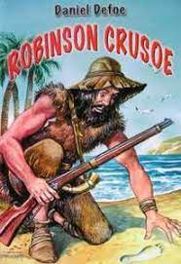

NGỮ VĂN 7
KHỞI ĐỘNG
1. Đây là nhân vật rất nổi tiếng trong tiểu thuyết cùng tên của nhà văn Anh Daniel – Defoe
2. Do bị đắm tàu, nhân vật này đã bị trôi dạt vào đảo hoang, chống chọi với đói rét, mưa nắng, thú dữ, bệnh tật, sự cô đơn…
1..
=> RÔBISON CRUSOE
3.Chân dung nhân vật

Slide 3



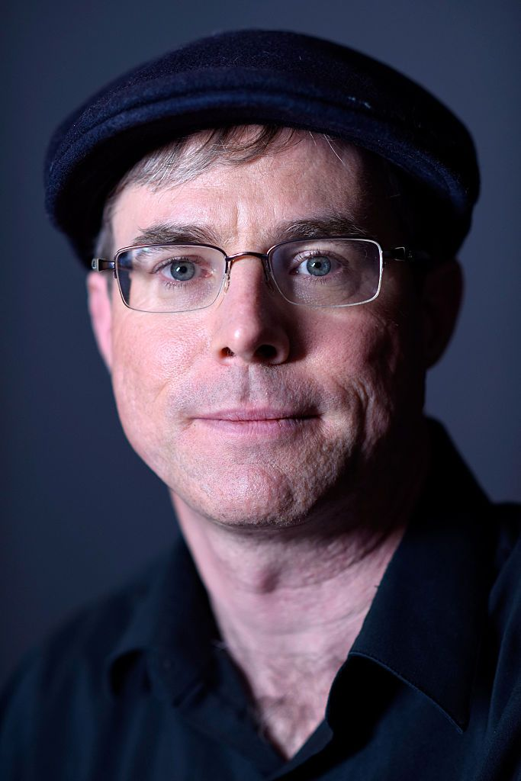
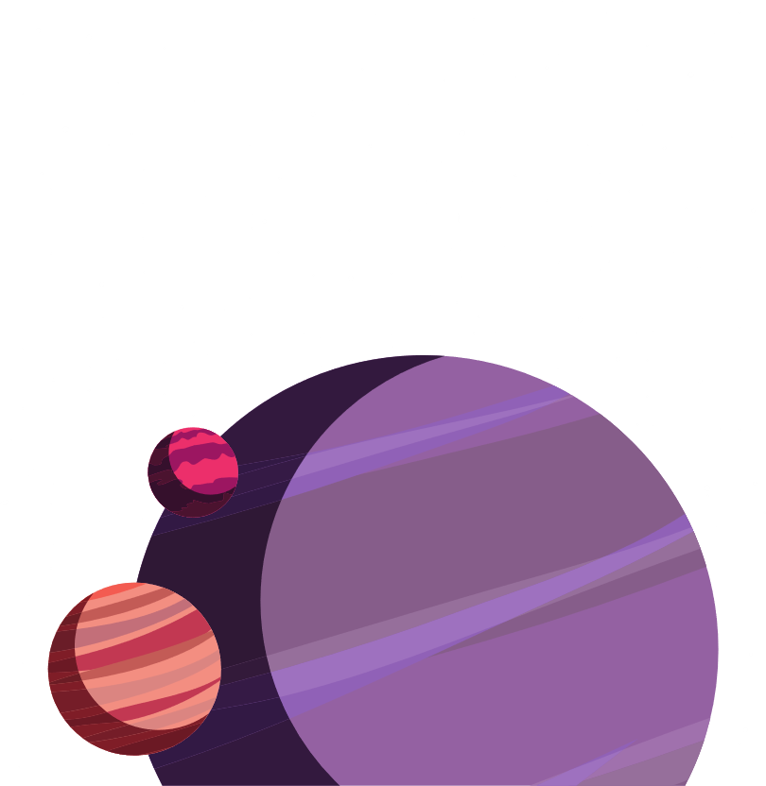

1. Tác giả
En-đi Uya (1972), quê ở bang Ca-li-phóoc-ni-a (Carlifornia), Mỹ.
Là một tiểu thuyết gia người Mỹ và cựu lập trình viên máy tính.
Năm 2015, cuốn tiểu thuyết The Martian năm 2011 của ông đã được chuyển thể thành bộ phim cùng tên năm 2015.

Slide 4

NGỮ VĂN 7
Văn bản 3: NHẬT TRÌNH SOL 6 (Trích tiểu thuyết Người về từ Sao Hỏa
2. Tác phẩm

Slide 5

Tóm tắt nội dung tiểu thuyết: Một trận bão cát ác liệt trên sao Hoả khiến Mác Oát-ni suýt mất mạng. Đoàn phi hành gia Hơ-mét nghĩ chắc chắn anh đã hi sinh nên họ lên đường trở về Trái Đất. Mác còn trơ trọi một mình trên sao Hoả, với lượng nhu yếu phẩm chỉ đủ một tháng. Anh tuyệt vọng chạy đua với thời gian và các yếu tố môi trường để tìm cách sống sót, không cách nào báo tin về Trái Đất, không cách nào cầm cự được cho đến lúc nếu may mắn có người đến giải cứu. Truyện xoay quanh hành trình sinh tồn của Watney và những nỗ lực của NASA trong việc đưa anh về lại Trái Đất.

Slide 6



Căn nhà trên sao Hoả để các phi công vũ trụ ở và liên lạc với phương tiện MAV.
Háp (Hab)
Phương tiện để các nhà du hành rời sao Hoả về trạm vũ trụ Hơ-mét trên quỹ đạo, sau khi hoàn thành công việc.
MAV (Mar Ascent Vehicle)
Sol
Một đơn vị ngày trên sao Hoả.

Slide 7
Xuất xứ: Người về từ sao Hỏa (Tên gốc: The Martian) là tiểu thuyết đầu tay, được tác giả bắt đầu viết từ năm 2009.
Thể loại : tiểu thuyết
Ngôi kể: ngôi thứ nhất → Câu chuyện trở nên chân thực, bộc lộ rõ tâm trạng và cảm xúc của nhân vật.
Đề tài: Du hành vũ trụ
Bố cục: 2 phần
Phần 1 (Từ đầu đến “ở trong tình trạng này quá lâu”): Sự cố bão cát trên Sao Hỏa.
Phần 2 (Còn lại): Sự cố gắng tìm cách để trở về.

Slide 8
Sự kiện chính trong đoạn trích: Đoàn phi hành gia tàu Hơ-mét gặp một trận bão và Mác Oát-ni suýt mất mạng. Anh phải chống chọi với vết thương và các yếu tố môi trường để tìm cách sống sót.

Slide 9
Câu hỏi thảo luận (Vòng chuyên gia): 3 phút cá nhân, 4 phút thảo luận
Nhóm 1, 2: Đọc hiểu đoạn 1; Nhóm 3, 4:Đọc hiểu đoạn 2
Đoạn 1:
Kể về việc gì ?
Vì sao chiếc MAV được coi là quan trọng nhất?
Vì sao nhân vật tôi bị thương ?
Dụng cụ nào giúp nhân vật tôi vượt qua được tai nạn?
Đoạn 2:
Điều gì khiến “tôi vui mừng khôn tả”, điều gì kiến “tôi buồn da diết” ? Vì sao? ?
Nhân vật tôi lâm vào tình cảnh như thế nào?
Câu kết thể hiện tâm trạng gì của nhân vật tôi ?
Nhận xét nhân vật tôi quan đoạn văn trên?

Slide 10
Câu hỏi thảo luận (Vòng chia sẻ)
- Tạo nhóm mới trong từng dãy A, B (các em số 1 tạo thành nhóm I mới, số 2 tạo thành nhóm II mới).
- 4 phút: Chia sẻ kết quả thảo luận ở vòng chuyên gia.
- 3 phút: Hoàn thành câu hỏi sau:
Những chi tiết nào trong văn bản Nhật trình Sol 6 thể hiện tác giả có rất nhiều hiểu biết về ngành khoa học vũ trụ?

Slide 11
Câu hỏi thảo luận (Vòng chuyên gia): 3 phút cá nhân, 4 phút thảo luận
Nhóm 1, 2: Đọc hiểu đoạn 1; Nhóm 3, 4:Đọc hiểu đoạn 2

Slide 12
1. Sự cố bão cát trên sao Hoả
Phần (1) đã kể về sự cố bão cát trên Sao Hỏa mà đoàn phi hành gia Hơ-mét của nhân vật tôi gặp phải.
Chiếc MAV được coi là quan trọng nhất vì nó là một con tàu không gian có nhiều bộ phận tinh xảo.
Nhân vật “tôi” bị thương vì bị một trong những chiếc ăng-ten dài mỏng bay thẳng đâm vào người.
Dụng cụ giúp nhân vật “ tôi” vượt qua tai nạn là bộ đồ du hành, khi áp suất giảm, nó liên tục tự làm đầy làm khí từ bình ni tơ để cân bằng

Slide 13
2. Sự cố gắng trở về của nhân vật tôi
Nhân vật “tôi” trở về căn Háp trong tâm trạng nửa vui nửa buồn: căn Háp ở lại giúp nhân vật “tôi” có thêm thời gian sống còn chiếc MAV đã đi nên nhân vật “tôi” không thể trở về Trái Đất.
Nhân vật “tôi” bị ngã lăn xuống đồi với một ngọn giáo xuyên thủng vào người giữa cơn bão, căn Háp được thiết kế để dùng đến 31 ngày và không có cách nào liên lạc được với Hơ-mét .
Câu cuối: Vâng, thế đây. Chết tôi rồi. Thể hiện tâm trạng tuyệt vọng
Nhận xét: ý chí, nghị lực phi thường, dù trong hoàn cảnh éo le tuyệt vọng vẫn tìm giúp bản thân vượt qua .

Slide 14
Câu hỏi vòng chia sẻ
Những chi tiết nào trong văn bản Nhật trình Sol 6 thể hiện tác giả có rất nhiều hiểu biết về ngành khoa học vũ trụ?

Slide 15
Câu hỏi vòng chia sẻ
Những chi tiết nào trong văn bản Nhật trình Sol 6 thể hiện tác giả có rất nhiều hiểu biết về ngành khoa học vũ trụ?
* Những chi tiết cho thấy tác giả dựa vào thành tựu của khoa học:
- Những chuyến du hành vũ trụ, khám phá các hành tinh trong đó có sự thật con người đã đặt chân đến sao Hỏa.
- Tàu vũ trụ, áo phi hành gia, các thiết bị liên lạc, thông tin ...
* Những chi tiết tưởng tượng của nhà văn:
- Cơn bão cát trên sao Hỏa
- Căn cứ Háp
- Quá trình tôi gặp nạn và vượt qua tai nạn
Tác giả đã dựa trên những thành tựu của khoa học và công nghệ cùng với những hiểu biết của mình và trí tưởng tượng phong phú để sáng tạo nên một câu chuyện kịch tính, li kì, hấp dẫn, mở ra một thế giới mới mẻ, thú vị cho độc giả.

Slide 16
1. Nghệ thuật: lối kể chuyện lôi cuốn, hấp dẫn. Yếu tố tưởng tượng thú vị thể hiến sự am hiểu khoa học của tác giả
2.Nội dung: Truyện viết về sự kiện đoàn phi hành gia tàu Hơ-mét gặp một trận bão và Mác Oát-ni suýt mất mạng, anh phải chống chọi với vết thương và các yếu tố môi trường để tìm cách sống sót.

Slide 17




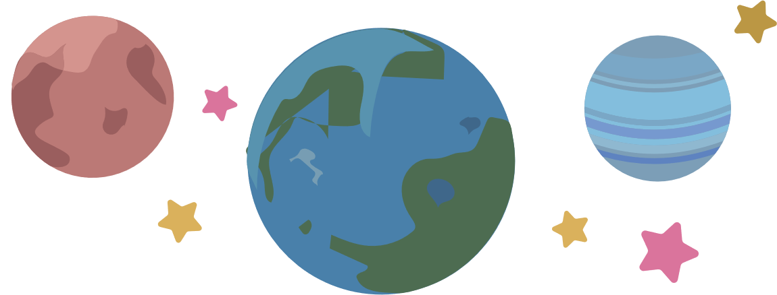
LUYỆN TẬP
Trò chơi: HÀNH TINH ÁNH SÁNG

Slide 18
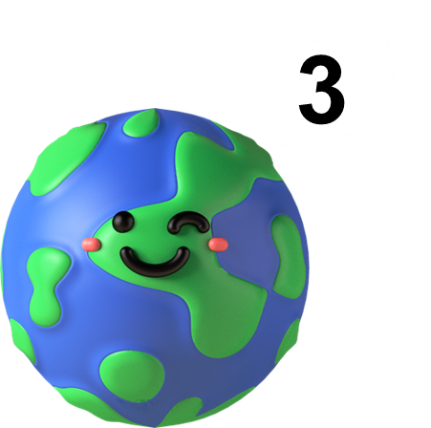
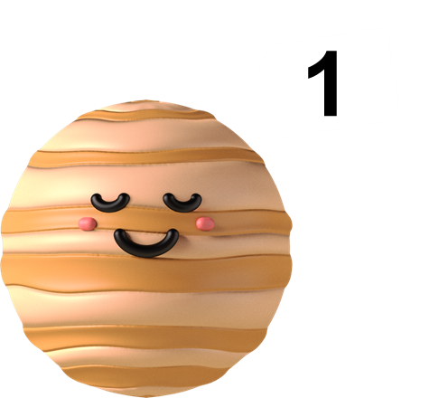
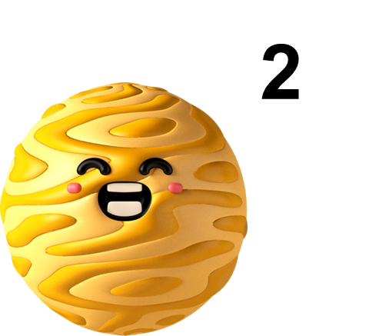
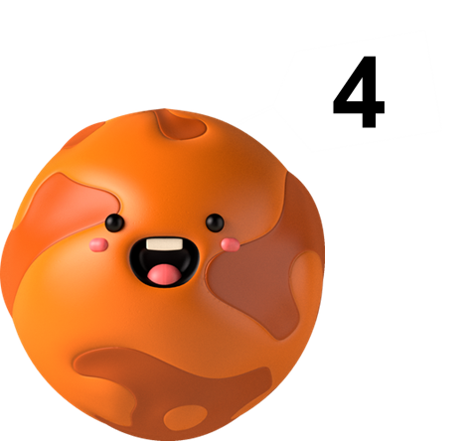
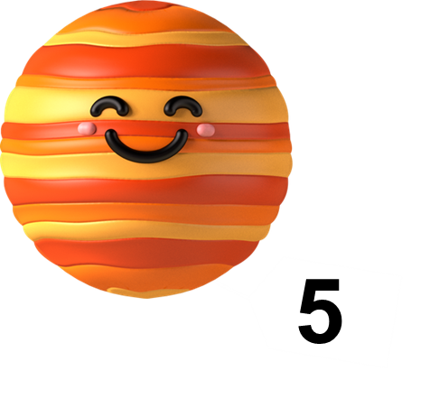

Notes:
Nhấn vào từng hành tinh để chuyển sang slide câu hỏi.
Lần lượt trả lời các câu hỏi cho đến khi hết.
Nhấn vào nút nguồn màu vàng để chuyển sang slide 32.

Slide 19



Câu 1. Tác giả En-Đi Uya là người nước nào?
A. Liên Bang Nga
B. Đức
C. Mĩ
D. Pháp
Notes:
Nhấn vào Mặt Trời để quay lại slide bảng câu hỏi (slide 27)

Slide 20

Câu 2. Nhật trình Sol 6 là chương thứ mấy trong tác phẩm Người về từ Sao Hỏa?
A. Chương mở đầu
B. Chương II
C. Chương kết thúc
D. Chương X
Notes:
- Nhấn vào Mặt Trời để quay lại slide bảng câu hỏi (slide 27)

Slide 21
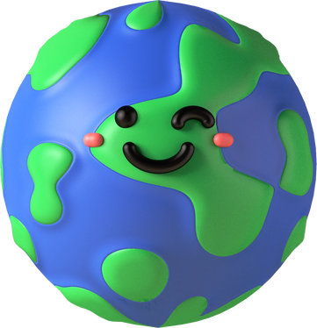
Câu 3. Chiếc MAV đươc coi là quan trọng nhất không phải vì lí do gì sau đây?
A. Nó là một con tàu không gian.
B. Nó có nhiều bộ phận tinh xảo.
C. Nó có thể chịu được những cơn bão cát đến một độ nhất định.
D. Nó là căn nhà trên sao Hỏa để các phi công vũ trụ ở và liên lạc với Trái Đất.
Notes:
- Nhấn vào Mặt Trời để quay lại slide bảng câu hỏi (slide 27)

Slide 22

Câu 4. Nhân vật “tôi” khi trở về căn Háp, điều khiến anh “vui mừng khôn tả” là gì?
A. Chiếc MAV đã đi
B. Căn Háp còn nguyên vẹn
C. Thiết bị liên lạc vẫn còn nguyên vẹn
D. Đồ ăn đủ cho vài tháng
Notes:
- Nhấn vào Mặt Trời để quay lại slide bảng câu hỏi (slide 27)

Slide 23
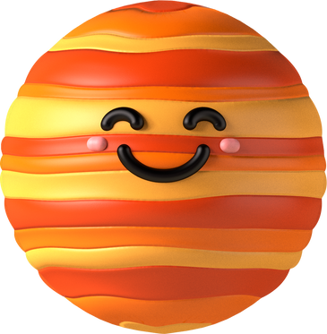
Câu 5. Từ nào sau đây không đúng với tâm trạng của nhân vật tôi?
A. Vô vọng
B. Tuyệt vọng
C. Lạc quan
D. Lo lắng
Notes:
- Nhấn vào Mặt Trời để quay lại slide bảng câu hỏi (slide 27)

Slide 24

Viết đoạn văn biểu cảm từ 5 – 7 câu , giả sử trong hoàn cảnh của nhân vật tôi em có suy nghĩ và hành động như thế nào ?

